Slide 1
نظرية نشوء الكتابة
في عام 1975م. من القرن الماضي تقريبا ظهرت نظرية عن اختراع الكتابة و قد طرحتها باحثة امريكية تدعى (دنيس شماندت بسرات )
كل المواقع الاثارية في الشرق الادنى تقريبا و التي يعود تاريخها ما بين الالفين التاسع و الرابع قبل الميلاد وجدت فيها قطع طينية صغيرة بحجوم هندسية مختلفة و سمتها الرموز Tokens
افترضت ان هذه الرموز استعملت سجلات حفظ للشؤون المنزلية و الاعمال العامة ، كانت هذه الرموز تحفظ متفرقة ، و لكن في صناديق او سلال او تثقب و تشد بخيط معا
اخذت تحفظ لاحقا في كرات طينية مجوفة و مغلقة ، و لم يكن بالإمكان معرفة ما بداخل هذه الكرات الا بكسرها بالطبع ، و اصبحت في ازمان لاحقة تختم بعدد الرموز الموجودة في داخلها
بمرور الزمن أخذ بتسجيل وصف لما في الداخل على الكرة الطينية بحيث اصبحت هذه الكرات الواحاً كتابية و هكذا تطورت الكتابة عن طريق ايجاد علامات تشرح ما رمزت اليه تلك الرموز الموجودة داخل الجرة
في العراق عثر على هذه الرموز في موقع الوركاء و نوزي قرب كركوك و غيرها من المواقع الاثرية الا انه اهمل تسجيلها في البداية .

Slide 2
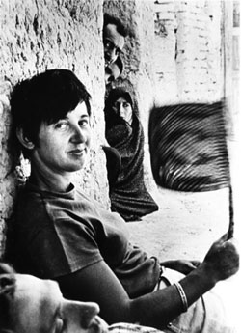
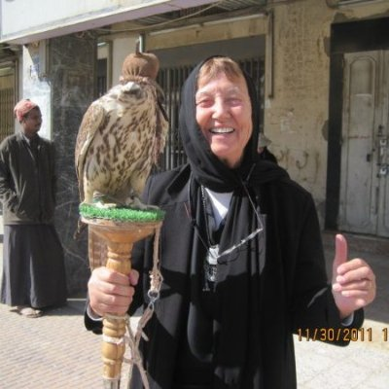

Slide 3
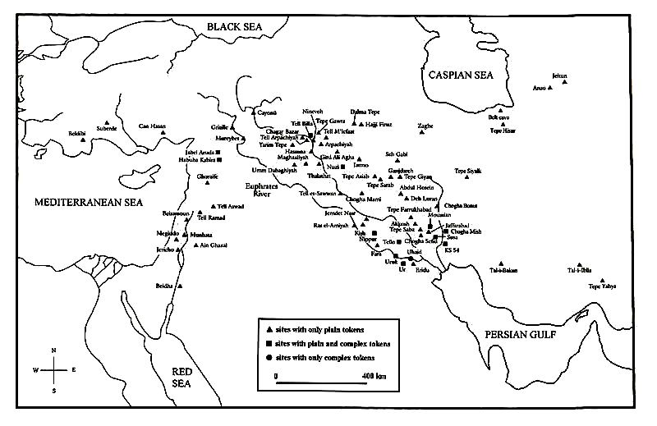

Slide 4
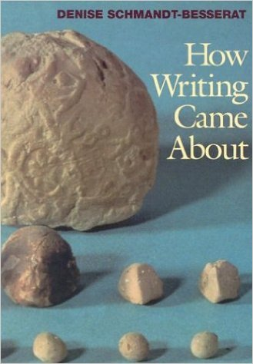
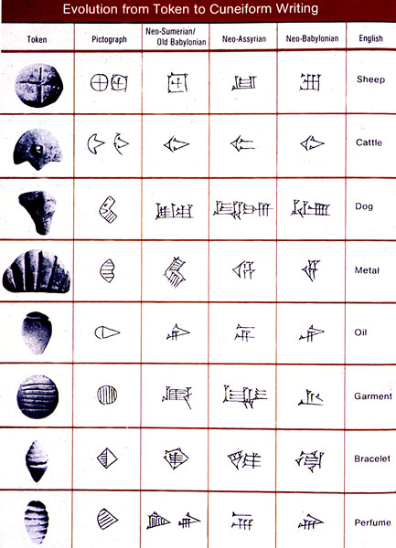

Slide 5
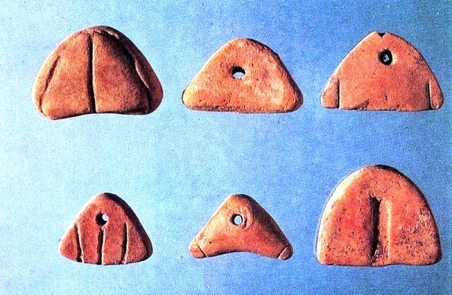
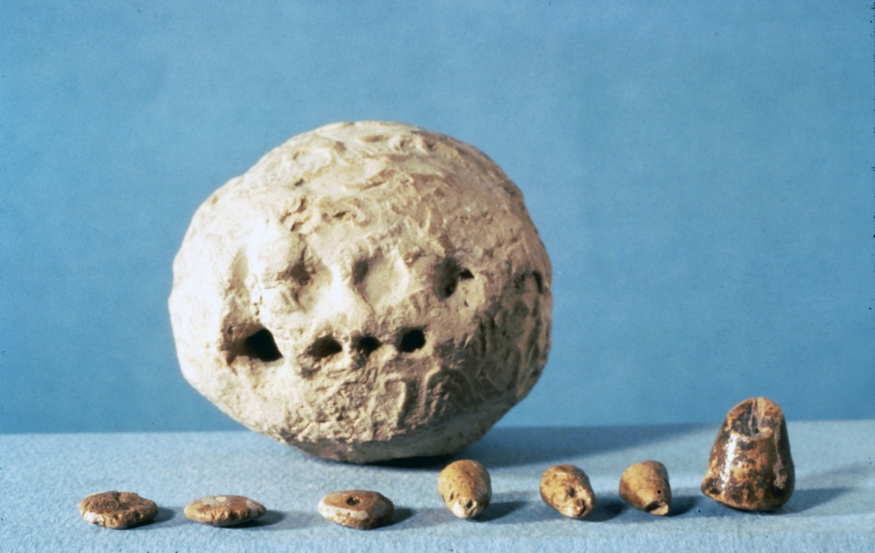
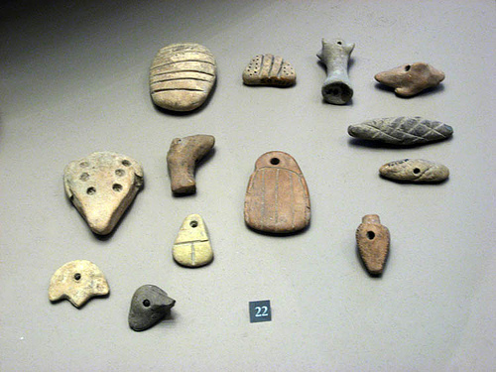
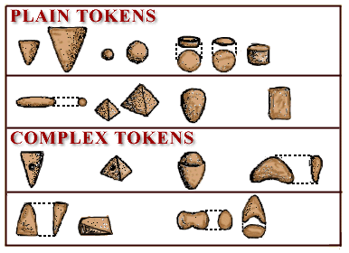

Slide 6
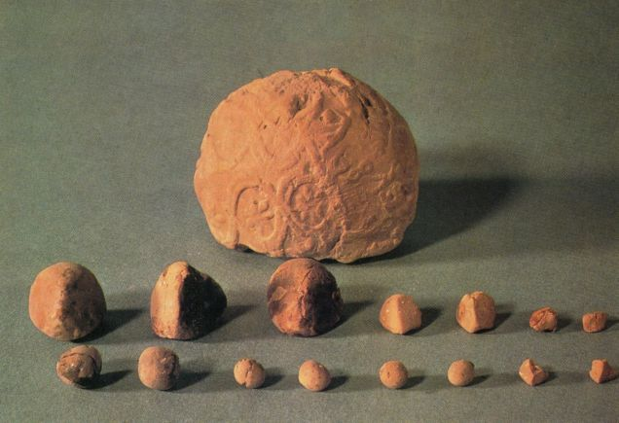
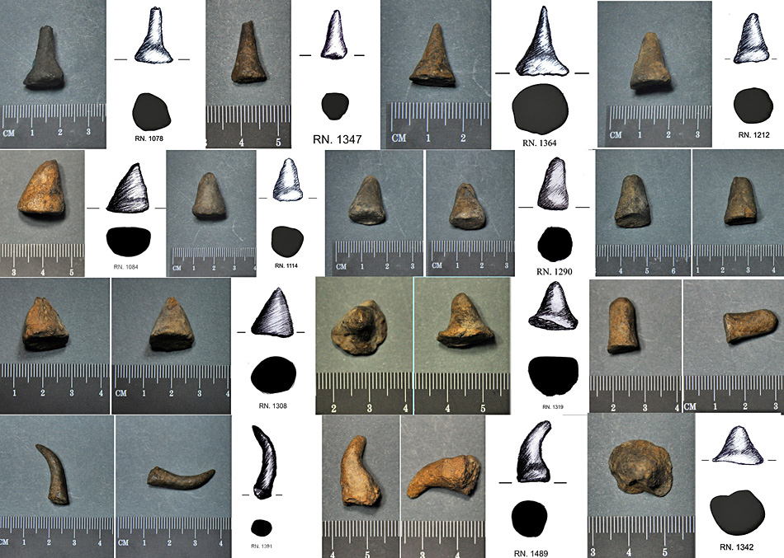
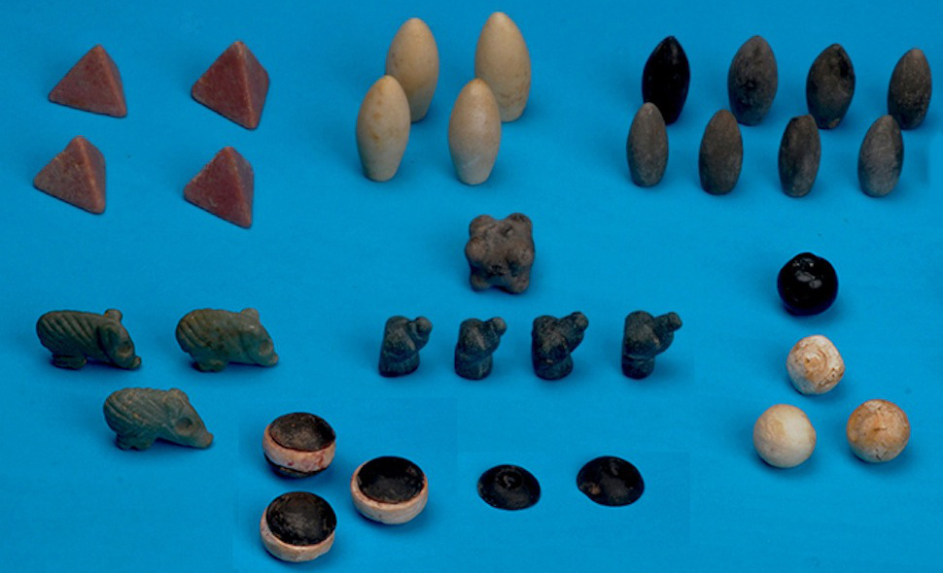
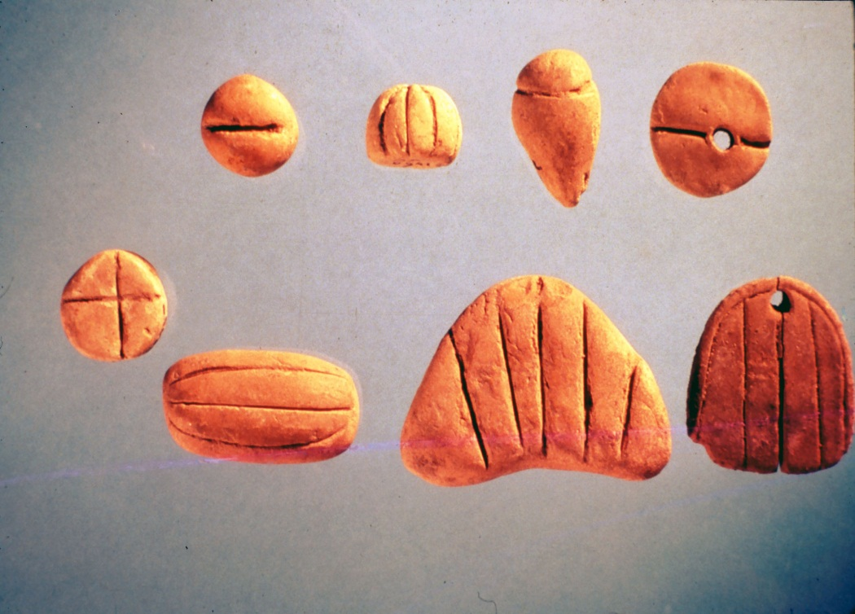

Slide 7
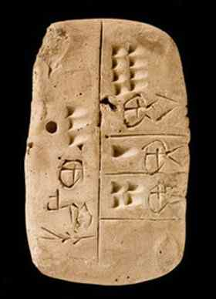
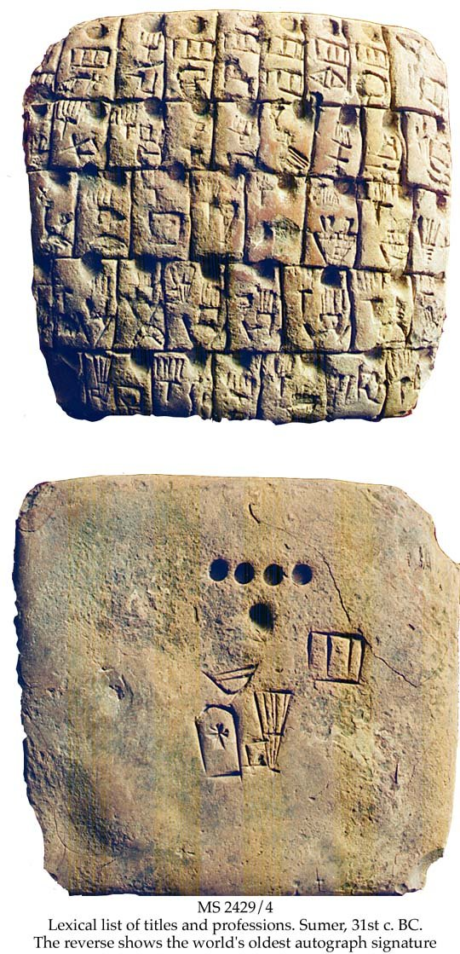

Slide 8
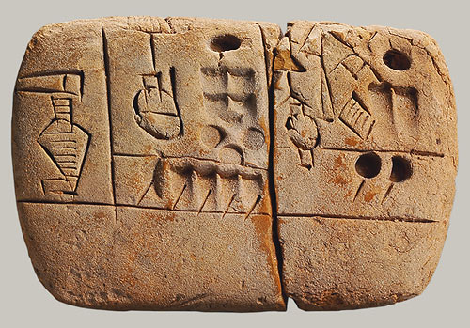

Slide 9
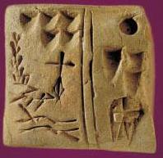
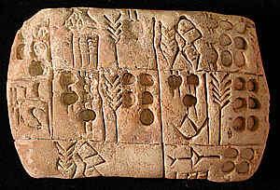

Slide 10
اللغة السومرية
هي احدى اللغتين التي استعملتا في العراق القديم أنحسرت لتفتح المجال امام الثانية ( و هي اللغة الاكدية ) لتسود خلال عصور حضارة بلاد الرافدين منذ بداية الالف الثاني قبل الميلاد تقريبا و هي اقدم لغة مدونة في العراق
اتضحت هويتها منذ ان بدأت النصوص المسمارية الاولى تخرج من مرحلة الكتابة الصورية الى مرحلة التعبيرية خلال عصر جمدة نصر مع بداية الألف الثالث قبل الميلاد
كانت اللغة الوحيدة المدونة بالخط المسماري حتى اقتباس الخط المسماري في تدوين اللغة الاكدية في منتصف الالف الثالث قبل الميلاد
أطلق عليها اللغة السومرية استناد الى السومريين اصحاب هذه اللغة و الذين حازوا لقبهم ذا استنادا الى لقب ( بلاد سومر و أكد )

Slide 11
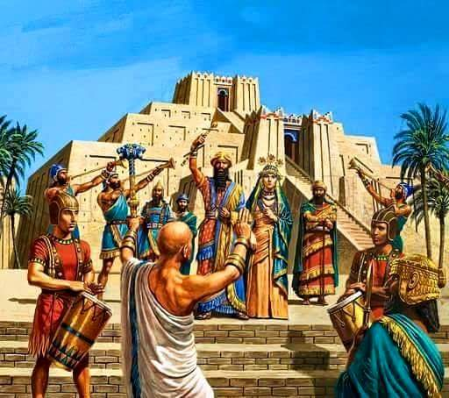
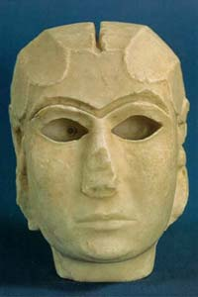
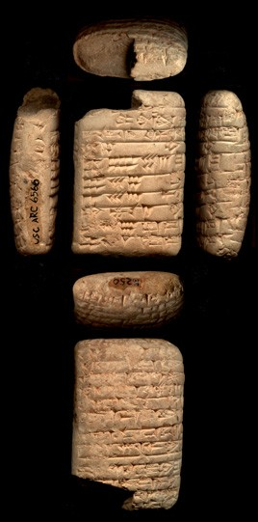
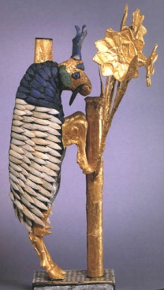
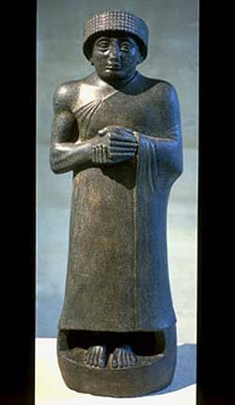
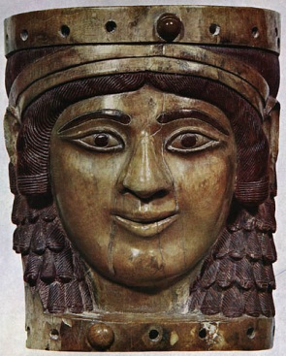
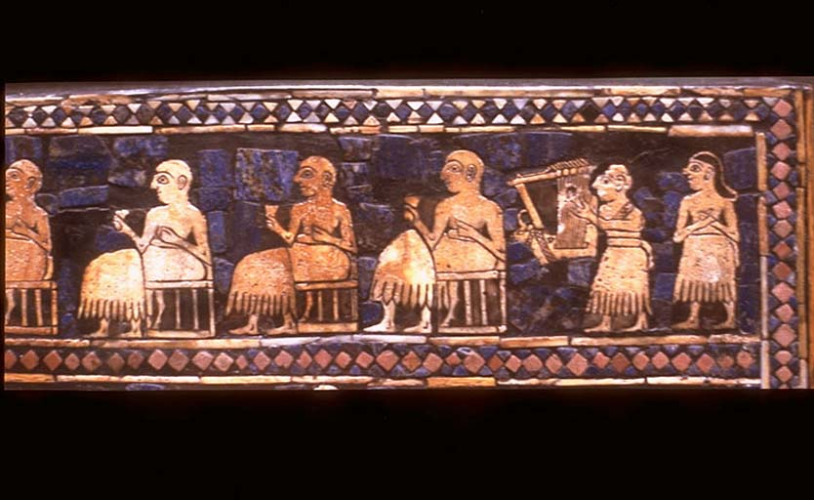
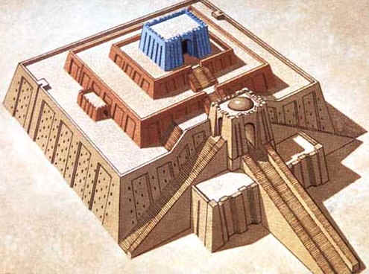
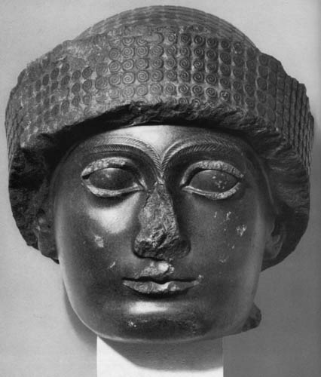
استقر السومريون في وسط و جنوب بلاد الرافدين و أسسوا عدة سلالات حاكمة و استمرت حضارتهم المبدعة حوالي الف سنة وكانت نهايتم السياسية بنهاية عهد اور الثالثة عام 2004 ق.م .
شملت نتاجات السومريين الحضارية و التي أغنت الانسانية جمعاء كافة نواحي الحياة في الفن و العمارة و الادب و الديانة و الفكر و النظم السياسية و الاجتماعية و الاقتصادية

Slide 12
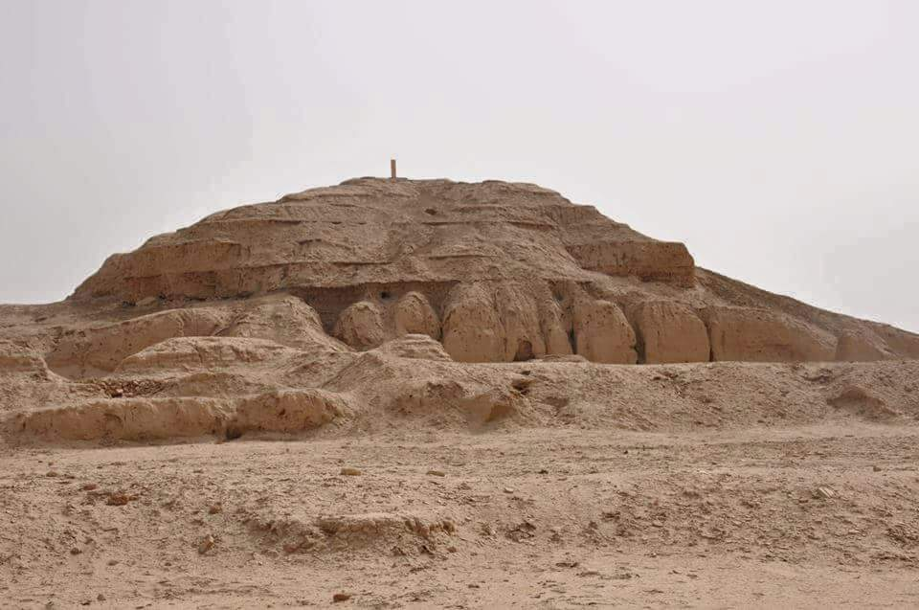
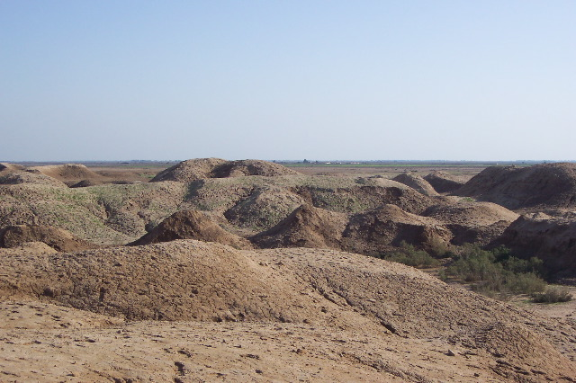
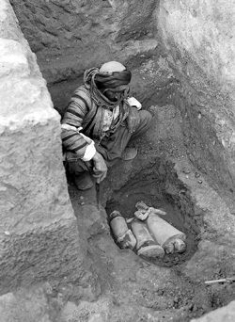
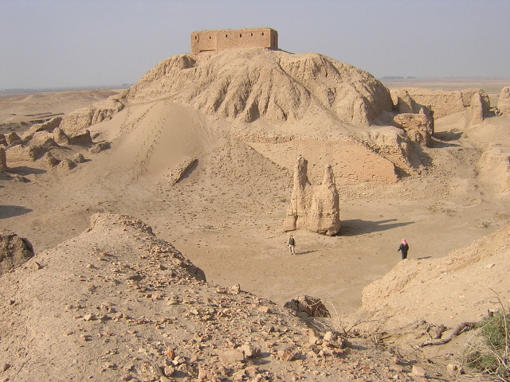
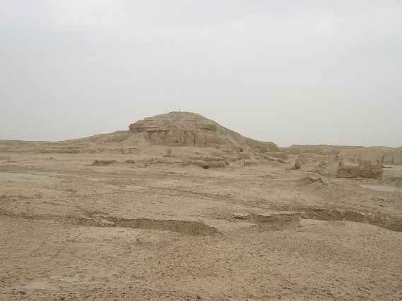
ان توالي الالاف السنين على بلاد الرافدين و ما تعرضت له من غزوات اجنبية ادى الى اندثار حضارة السومريين و نسيان اسمهم و مدنهم ، الا ان التنقيبات العلمية التي جرت بعد ذلك ادت الى اعادة الكشف عن اسمهم و عن حضارتهم التي عدت اعرق حضارة عرفتها البشرية .

Slide 13
اكتشاف اللغة السومرية
أنشغل العلماء منذ بدايات القرن الثامن عشر بحل رموز اللغة الاشورية التي عثر على نصوصها في شمال العراق في العواصم الاشورية لذلك سمي هذا العلم (علم الاشوريات)
أول من أيقن بوجود اللغة السومرية هو العالم ( ادوارد هنكس ) في عام ( 1850م ) أذ توقع وجود لغة اقدم من اللغة الاشورية و اطلق عليها بالتعاون مع العالم ( هنري رولنصن ) تسمية ( السكيثية البابلية ) و هي تسمية خاطئة .
عام ( 1869 م ) تمكن العالم ( يوليس أوبرت ) من اطلاق التسمية الصحيحة على هذه اللغة و هي ( اللغة السومرية )
و بهذا عاد اسم السومريين للظهور من جديد بعد ان طواهم النسيان لألاف السنيين
عزز هذا الاكتشاف العثور على الالاف النصوص المسمارية المدونة باللغة السومرية في مدينة لجش خلال تنقيبات البعثة الفرنسية هناك عام 1877 م.

Slide 14
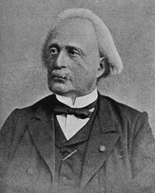
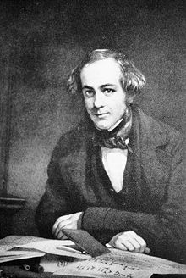
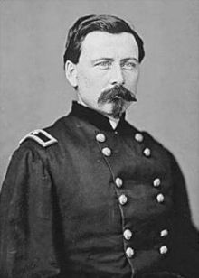
يوليس أوبرت
هنري رولنصن
ادوارد هنكس

